Slide 1
Удаление пятен с фасада комплекса
Уважаемые Собственники помещений «Роял Парк» !!!
Фасад нашего комплекса облицован итальянским мрамором, что в свою очередь придает комплексу премиальный вид.
После окончания строительства нашего замечательного комплекса и ввода его в эксплуатацию, застройщик оставил следы строительных работ на мраморной облицовке фасада.

Slide 2
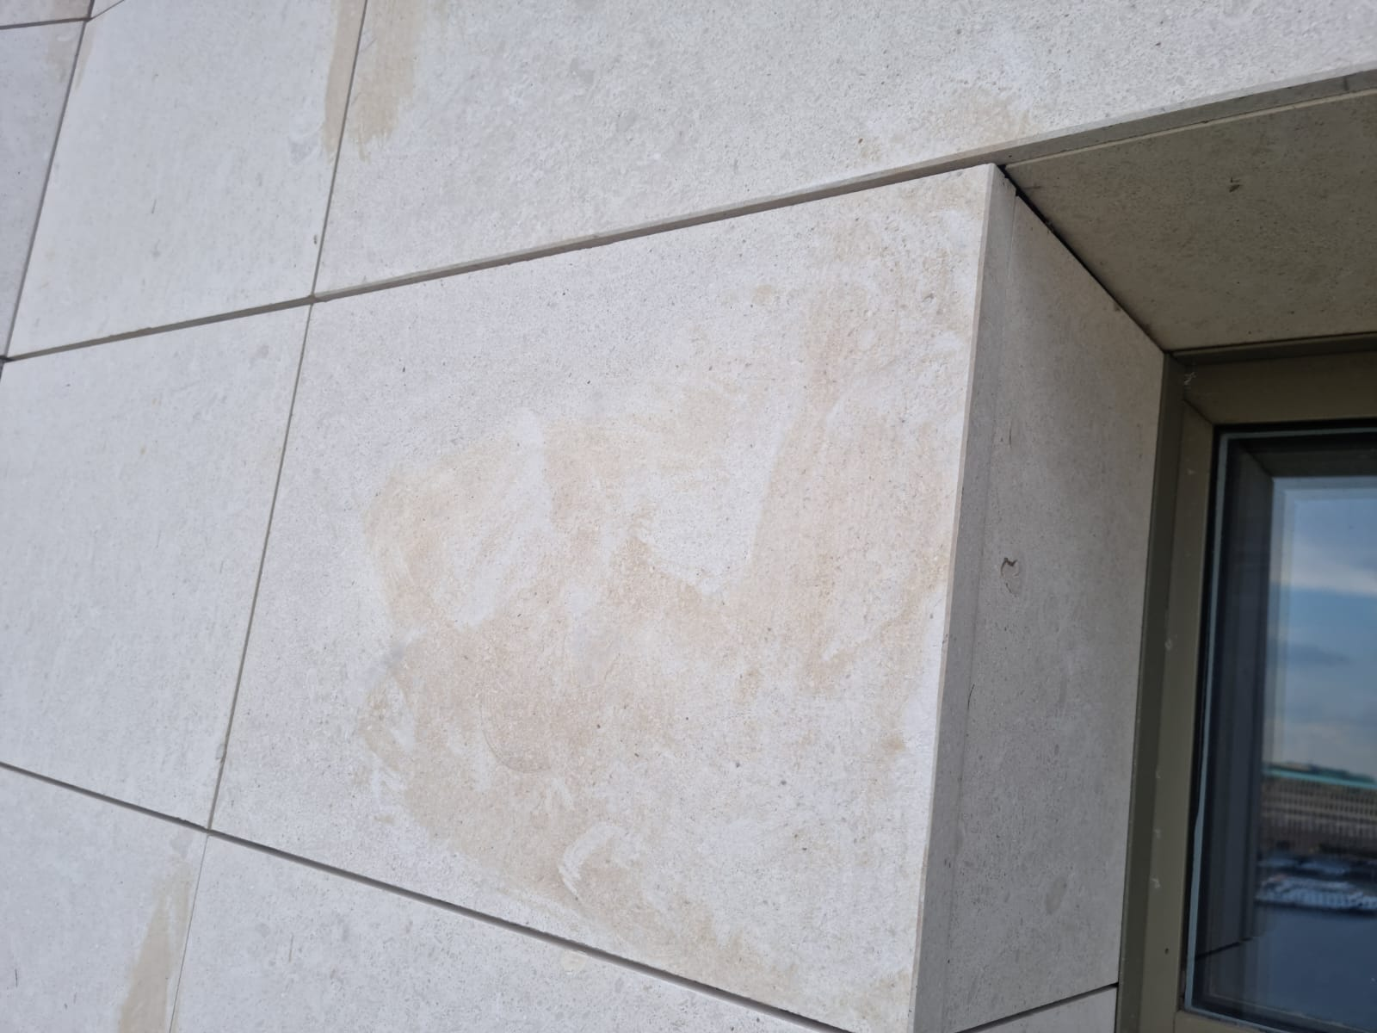
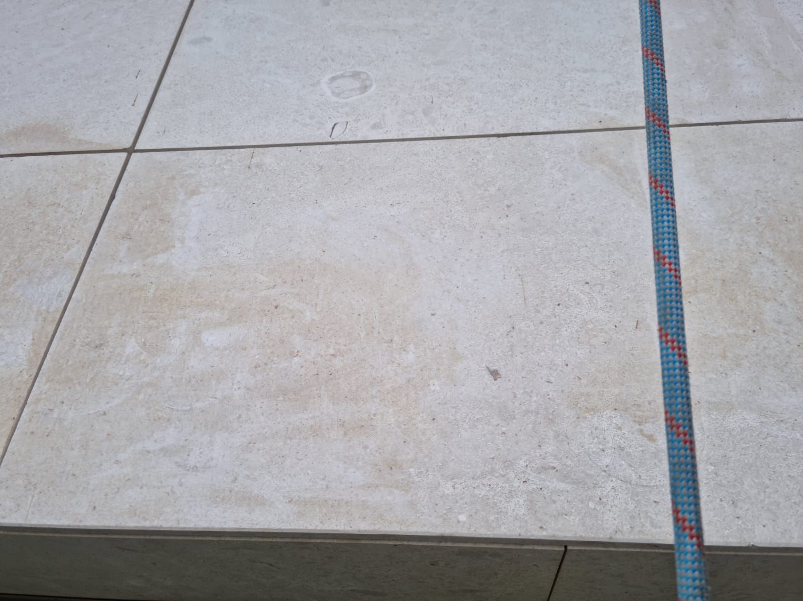
ПЯТНА НА ФАСАДЕ

Slide 3
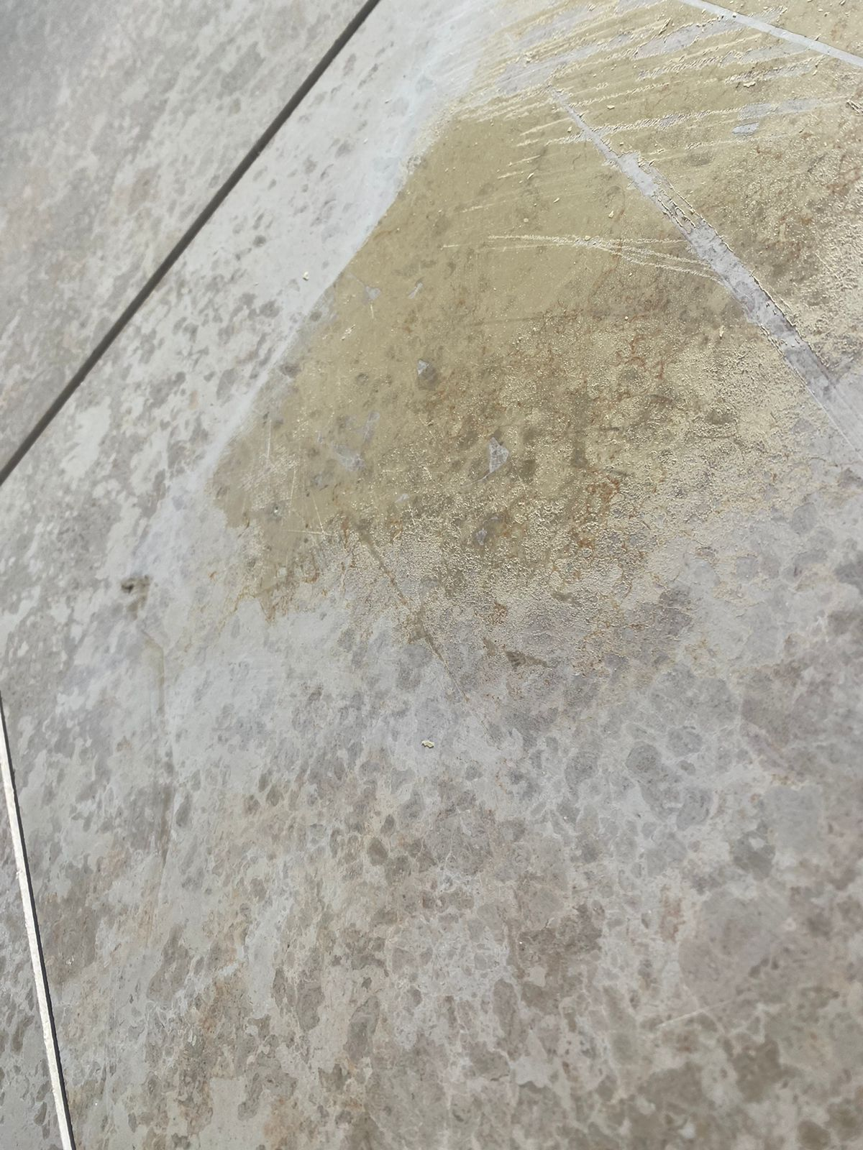
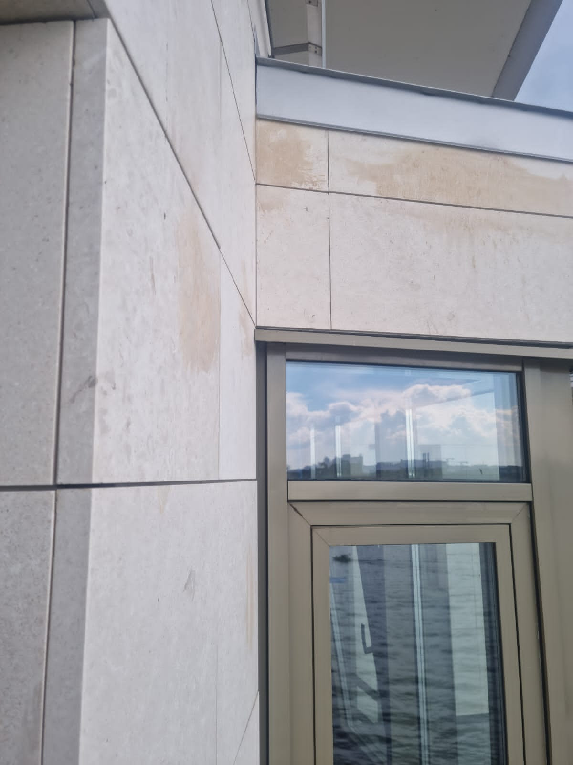
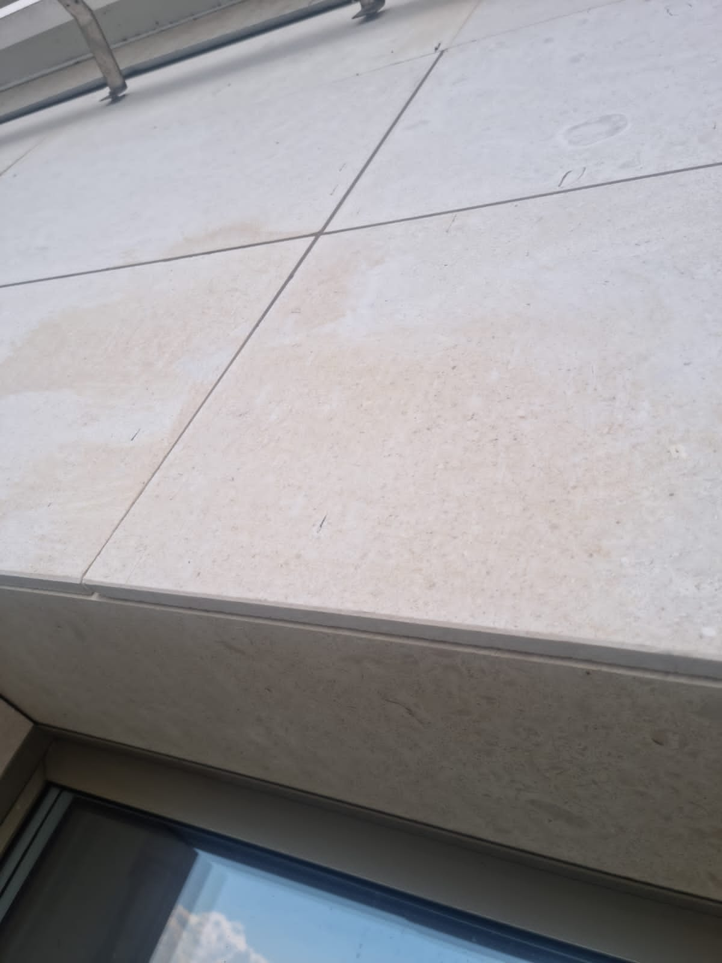
ПЯТНА НА ФАСАДЕ

Slide 4
ВОССТАНОВИТЕЛЬНЫЕ РАБОТЫ
В целях восстановления оттенка мраморных плит и сохранения природной цветности, Правление ТСН «Роял Парк» приняло решение об организации и проведении ремонтно-восстановительных работ. Для проведения которых, были приглашены профильные высококлассные специалисты. На протяжении нескольких месяцев они бережно проводили реставрационные работы с использованием специальных материалов по работе с мрамором.

Slide 5
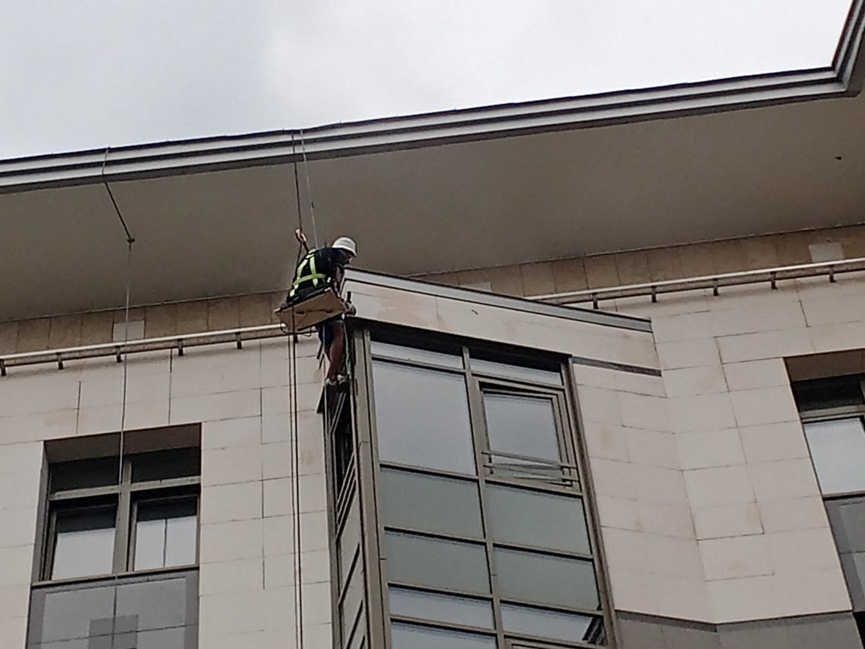
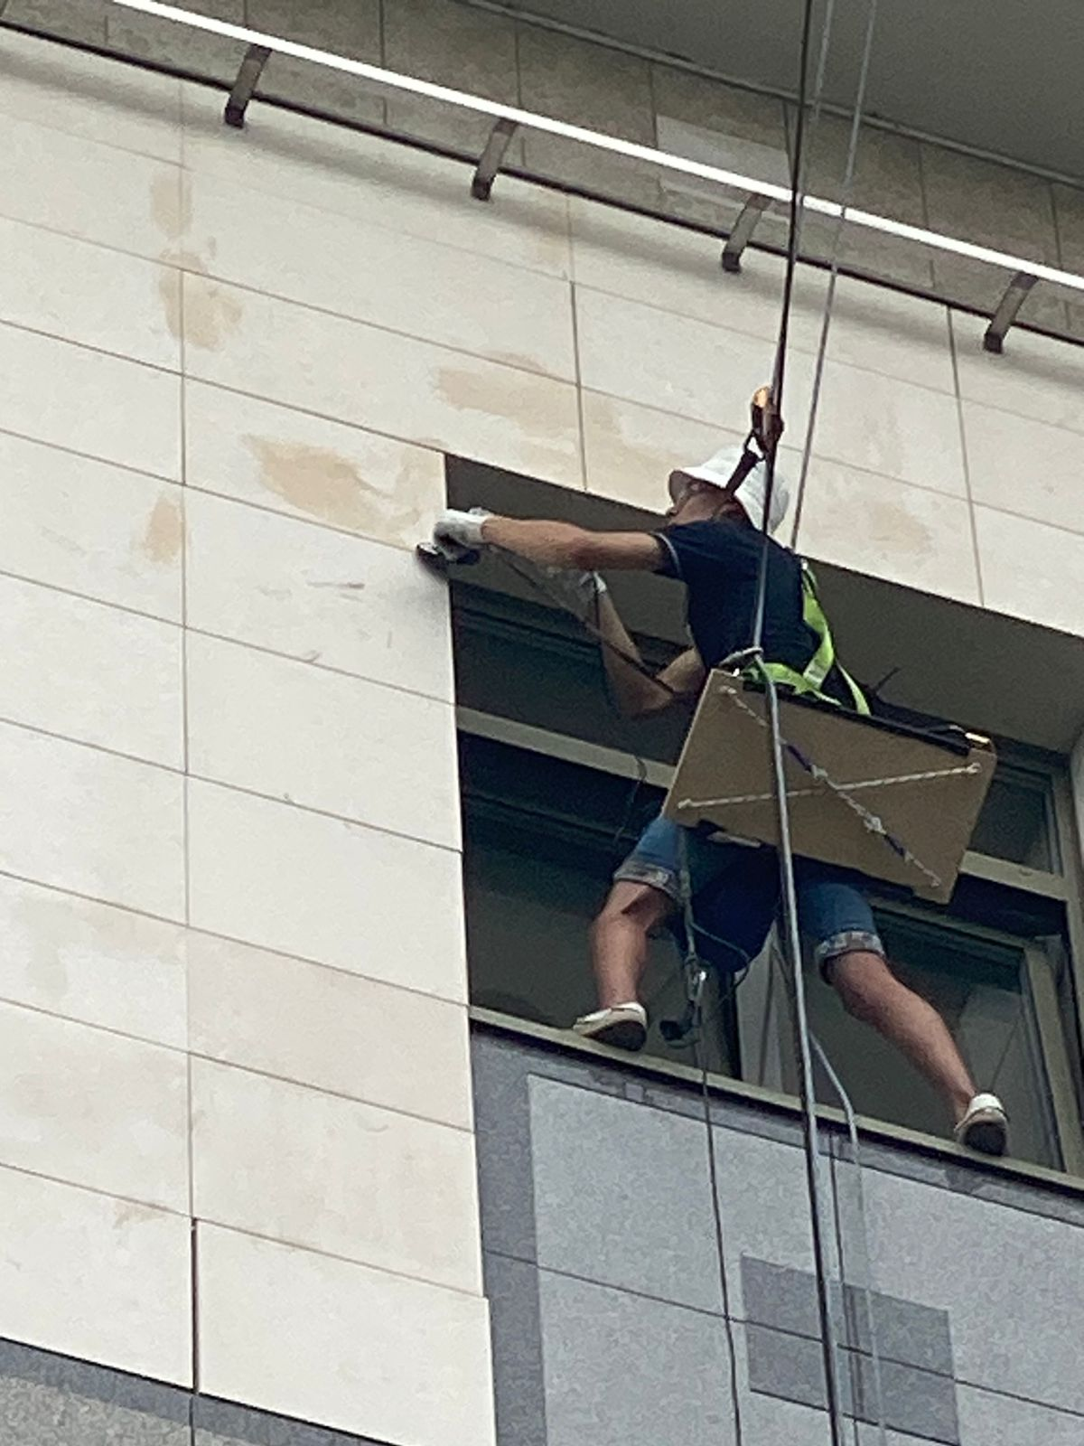

Slide 6
ВОССТАНОВИТЕЛЬНЫЕ РАБОТЫ
В результате проведения данных работ, удалось очистить большую часть поверхности мраморного фасада от строительного налета и восстановить естественный природный цвет мраморных плит.

Slide 7
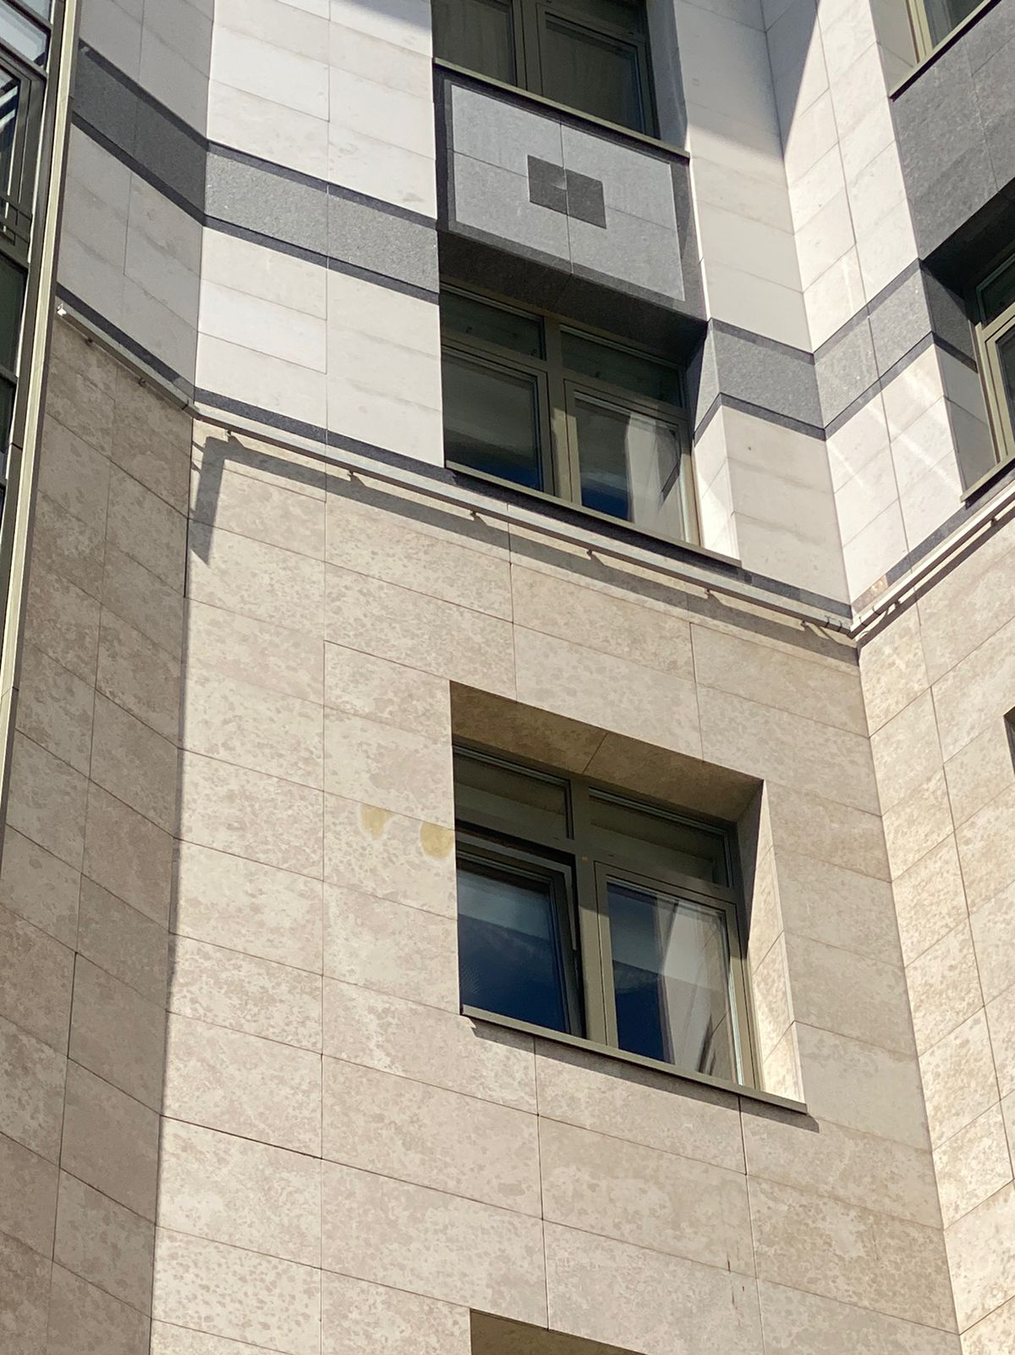
ВОССТАНОВИТЕЛЬНЫЕ РАБОТЫ ЗАВЕРШЕНЫ

Slide 8
ВОССТАНОВИТЕЛЬНЫЕ РАБОТЫ ЗАВЕРШЕНЫ
Приоритетной целью Правления ТСН «Роял Парк» является создание комфортной среды проживания жителей нашего Комплекса, соответствующей уровню «Премиум класса».
Будем продолжать держать Вас в курсе работ по благоустройству Комплекса.
С Уважением и заботой о Вас,
Правление ТСН «Роял Парк» и УК «Сервис Экспресс»

